Slide 1
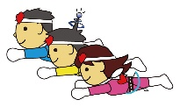
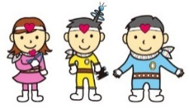
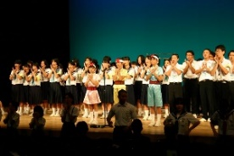
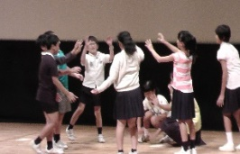
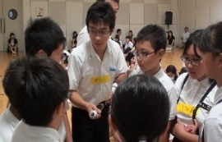
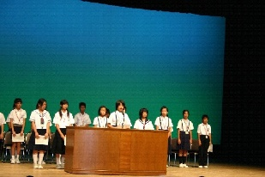
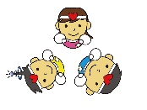
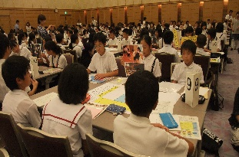
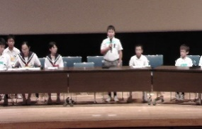
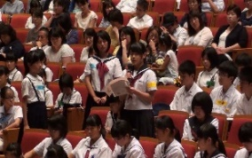
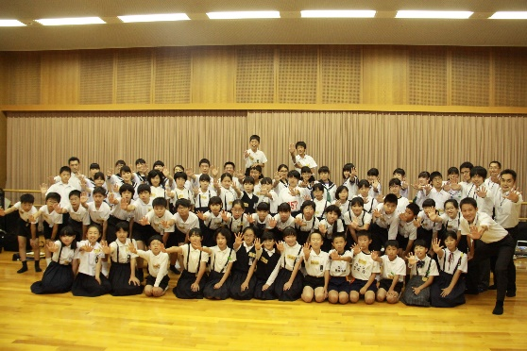
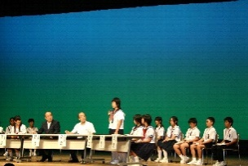
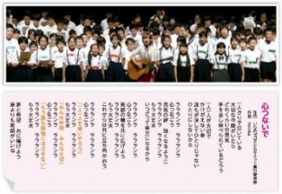
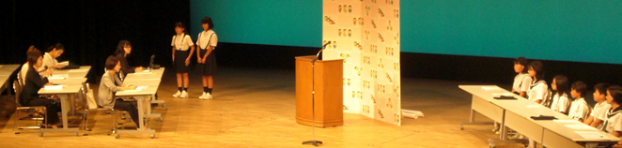
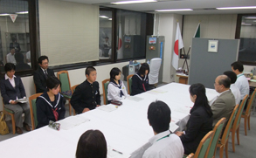
いじめゼロ子どもサミットの歴史
・いじめ防止対策推進法施行
・いじめ防止基本方針策定（国）
・いじめ防止基本方針策定（香川県）
・全国いじめ問題子どもサミット開始（国）
・いじめ防止基本方針改定（国）
・いじめ重大事態ガイドライン策定（国）
・いじめ防止基本方針改定（香川県）
Ｈ２１ Ｈ２２ Ｈ２３ Ｈ２４ Ｈ２５ Ｈ２６ Ｈ２７ Ｈ２８ Ｈ２９ Ｈ３０
第１回サミット（2009）
第２回サミット（2012）
第３回サミット（2015）
第４回サミット（2018）
平成２１年８月２４日（月）開催
平成２４年８月２２日（水）開催
平成２７年８月１８日（火）開催
平成３０年８月２２日（水）開催
いじめを行う者や傍観者を生まない集団づくりをめざして、児童会、生徒会を中心とした児童生徒の自発的な取り組みを推進するための「いじめゼロ子どもサミット」が始まる。
「香川のいじめをゼロにするためにできること」をテーマに各校の具体的な実践の紹介を交えながら、話し合いを深めた。子ども記者会見を行い、県内外に自分達の意見を発信した。
「感じ、考え、行動しよう」のテーマを設定した。いじめが起こりやすいシーンを演劇で再現した後、分科会において、劇の修正案を考えながら、「傍観者がいかに行動すべきか」等を討論した。
地域の人にも助けをもとめながら、みんなでいじめの問題に取り組んでいくために、パレードで訴えたり、街頭アンケートで意見をきいたりしながら、 「『みんなで』感じ、考え、つながろう」をテーマに討論し、みんなと「つながる」ための方策を検討する。
〇 キャラクター誕生
〇 フレンジャーの歌を作成
〇 劇づくりを通して議論
思いやり戦隊フレンジャー
・ともだちピンク
・ともだちイエロー
・ともだちブルー
〇 商店街でのパレード実施
〇 いじめゼロ宣言作成
〇 街頭アンケートの実施
思いり戦隊フレンジャーの歌
歌の大合唱
劇による問題提起
劇の修正協議
〇 子ども会議
〇 子ども記者会見・シンポジウム
〇 岡山県の生徒との交流
〇 スポーツ選手との交流
いじめゼロ宣言
いじめゼロ宣言の発表
〇 全ての小中学校において１１月を強調月間
として、取り組みを行うことを確認
パネラーの意見
フロアーの意見
小学校部会
文部科学大臣から
手紙が届く（教育長へ報告）
〇 テーマソング「心つないで」を作成
◆強調月間取り組み例◆
・みんなで友達のいいとこ
ろを見付け合おう！
・みんなが仲良くなるため
の行事を工夫する！
・学年をこえた「たてわり活
動」でみんな仲良し！
〇 子ども記者会見
シンガーソングライターのmimikaさんと共に作成。曲名は、サミット当日、「心つないで」に決定した。
サミットの最後に全員で大合唱。
教育長とのパネルディスカッション
計１１社のテレビ局や新聞社に協力してもらい、子どもたちの考えを全国に発信した。
協議題 「いじめをなくすために、自分の学校でできること」
協議題 「香川のいじめをゼロにするためにできること」
協議題 「傍観者がいかに行動すべきか」
いじめゼロ子どもサミット2018実行委員集合写真

